Slide 1
时间管理技能
员工在职培训之——
汇报人：PPT汇 日期：XX年XX月XX日

Slide 2
时间管理技能课程 目录
1
时间管理的基本原理
3
为什么需要时间管理
2
时间与时间管理概述
时间管理的具体实施
4

Slide 3
为什么需要时间管理
时间是我们唯一对每个人都公平的资源
做好时间管理，不再因虚度光阴而悔恨
做好时间管理，也是一个人能力的体现
做好时间管理，是实现人生规划的保证
1

Slide 4
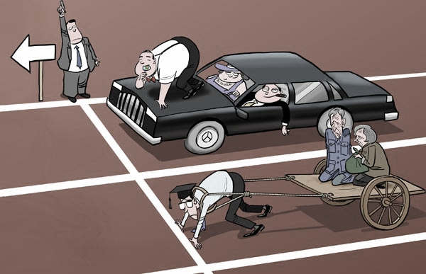
1
时间是我们唯一对每个人都公平的资源
第一章 为什么需要时间管理
我们，多数人
不是富二代，也不是官二代
如何比得过白富美和高富帅
在万千的不公平中，
还有这唯一公平的资源：时间
好好把你的时间加以管理
以弥补并创造出其他的资源

Slide 5
2
做好时间管理，不再因虚度光阴而悔恨
第一章 为什么需要时间管理
孔子
逝者如斯夫，不舍昼夜
时间一去不复返，年华似水不回头。人生无法重新来过。
庄子
人生若白驹之过隙，忽然而已
浪费时间就是浪费生命。光阴虚度，徒留悔恨和嗟叹！

Slide 6
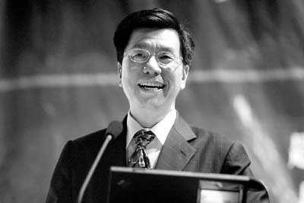
2
‘
‘
‘
‘
做好时间管理，不再因虚度光阴而悔恨
第一章 为什么需要时间管理
人的一生两个最大的财富是：你的才华和你的时间。才华越来越多，但是时间越来越少，我们的一生可以说是用时间来换取才华。如果一天天过去了，我们的时间少了，而才华没有增加，那就是虚度了时光。所以，我们必须节省时间，有效率地使用时间。
那么，怎样才能判断自己是否虚度了光阴？李开复的这一段话可给我们以参考。
这里的才华，也可以是财富，也可以是智慧，也可以是人生目标，也可以是工作业绩。

Slide 7
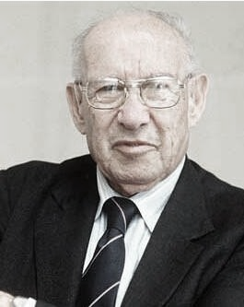
3
做好时间管理，也是一个人能力的体现
第一章 为什么需要时间管理
时间是最高贵而有限的资源，不能管理时间，便什么都不能管理。
——德鲁克
能不能做好时间管理，往往也是一个人能力的体现。事业有成的人，可能成功原因有很多种，但是，他们的共同之处就是，他们往往都是时间管理的专家。

Slide 8
4
做好时间管理，是实现人生规划的保证
第一章 为什么需要时间管理
每个人都有自己的梦想，或者都有自己理想中的生活目标。用专业一点的话说，就是有自己的人生规划。所谓人生规划，无外乎就是你希望能够做自己想做的事情，成为自己想成为的人，达到自己预设的目标。
这是多么诱人的前景啊。我们最终真能实现这样的目标吗？这全靠我们是否可以做好自己的时间管理。因为，只有我们妥善安排并利用好时间，通过实现人生旅途中一个个小目标，才能最终实现自己的人生大目标，实现规划中的理想生活。

Slide 9
时间与时间管理概述
什么是时间？
时间有哪些特性？
如何理解时间管理？
2

Slide 10
1
什么是时间
第二章 时间与时间管理概述
世界上哪样东西最长又是最短的，
最快又是最慢的，
最能分割又是最广大的，
最不受重视又是最值得惋惜的？
没有它，什么事情都做不成；
它使一切渺小的东西归于消灭，
使一切伟大的东西生命不绝。
——伏尔泰

Slide 11
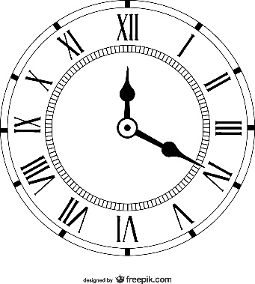
活着的人
1
什么是时间→ 时间意味着什么
金钱
债务
资源
财富
生命
第二章 时间与时间管理概述
商人
时间
时间
做学问的人
无聊的人
绝大多数的人

Slide 12
1
什么是时间→ 体会时间
第二章 时间与时间管理概述
眼睛一闭一睁，一天就过去了 嚎~
眼睛一闭不睁，这辈子就过去了 嚎~
想要体会“一年”有多少价值，可以去问一个失败重修的学生；
想要体会“一月”有多少价值，可以去问一个不幸早产的母亲；
想要体会“一周”有多少价值，可以去问一个定期周刊的编辑；
想要体会“一天”有多少价值，可以去问“一闭一睁”的小沈阳；
想要体会“一小时”有多少价值，可以去问一对等待相聚的恋人；
想要体会“一分钟”有多少价值，可以去问一个错过火车的旅人；
想要体会“一秒钟”有多少价值，可以去问一个死里逃生的幸运儿；
想要体会“一毫秒”有多少价值，可以去问一个错失金牌的运动员。

Slide 13
无法开源
第二章 时间与时间管理概述
2
时间特性
不可再生
时间有哪些特性
无法节流
不可取代
不论愿不愿意，我们都必须消费时间。
时间的供给量是固定不变的。
天可补，海可填，南山可移。日月既往，不可复追
任何一项活动都有赖于时间的堆砌。

Slide 14
第二章 时间与时间管理概述
3
如何理解时间管理
海上生明月，天涯共此时
时间如水，静静流泻，它对任何人都是公平的，时间本身没有任何问题。
管理的对象不是时间，而是每一个使用时间的人，其本质就是自我管理
其目的是：让我们追求幸福生活，实现人生梦想！

Slide 15
时间管理的基本原理
基本原理
效能（EFFECTIVENESS）
效率（EFFICIENCY）
勤恳/勤奋（DILIGENCE）
3

Slide 16
第三章 时间与时间管理概述基本原理
1.基本原理
一天
=24小时
=1440分钟
=86400秒
我们将怎样面对这样的一笔时间财富呢？

Slide 17
第三章 时间与时间管理概述基本原理
1.基本原理
如果 有一天
银行向你的帐号拨款8.64万元;
只能当天消费，不可以储蓄/投资/送人；
可以随便花，随意购买东西；
请问：您如何用这笔钱？

Slide 18
效能
在刀刃上
第三章 时间与时间管理概述基本原理
1.基本原理
类 比 分 析
充分利用时间，不浪费
一分钱也不剩
效率
把钱花完
勤恳
便宜实惠
做最该做的事，要事第一
买最该买的东西
同样时间，成果更多
同样的钱，买的最多

Slide 19
效益
效能
效率
勤恳
第三章 时间与时间管理概述基本原理
1.基本原理
是指在单位时间里完成的工作量
充分利用时间，不浪费
效果与利益，是最终追求的结果
强调目的正确、效果有利
原 理 图 示
效能最为重要，效率次之，勤恳再次之。

Slide 20
第三章 时间与时间管理概述基本原理
2.效能
重要
定出时间待会做
淡定从容
立即去做
压力山大
目标/计划
各种沟通（角色）
培训工作/培养下属
知识管理/技能提升
防患未然（锻炼、防火）
二象限转过来
燃眉之急的问题/任务
危机（看病、救火）
紧急
等待/闲聊/闲逛/看热闹无谓的会议/应酬
嗜好沉迷（游戏）
新闻/微博
任何非预约事项
干扰电话/QQ/微信
下属请示与报告
日常文件批阅
别人求帮忙
打发时间时做
浪费生命
授权或另约时间
忙且盲目
时间杀手

Slide 21
第三章 时间与时间管理概述基本原理
3.效率
统筹安排
平行作业
充分利用
碎块时间
立即去做
一次成功
优化流程
简化操作
事不宜迟
速度制胜
整理整顿
快速定位
如何提高效率
最佳状态
全心专注
选择效率更高的工具

Slide 22
第三章 时间与时间管理概述基本原理
4.勤奋
【故事】田边的青蛙与路边的青蛙
原来，掌握命运的方法很简单，远离懒惰就可以了。
目标
的牵引
危机感
的推促

Slide 23
时间管理的具体实施
第一步 事项清单
第二步 优先排序
第三步 时间安排及具体实施
第四步 每晚回顾
4

Slide 24
第四章 时间与时间管理具体实施
事项清单的来源
1.事项清单
每天上班第一件事，罗列“待完成”事项清单。
月/周目标的分解或计划的安排
各种临时插单/紧急任务
已经预约的安排
各种未完成事项（历史累积）
生活/家庭/情感等琐事或安排
【工具】Notebook、记事本、公司OA系统；

Slide 25
第四章 时间与时间管理具体实施
1.事项清单
临时插单或预约的处理和提醒
随时记录，避免事项的遗漏
预约事项安排到对应的日历日期
临时插单（一般都很重要）根据缓急程度安排
所有新增事项汇总到“待完成”事项清单
【工具】台历或手机/电脑日历、Notebook、记事本；

Slide 26
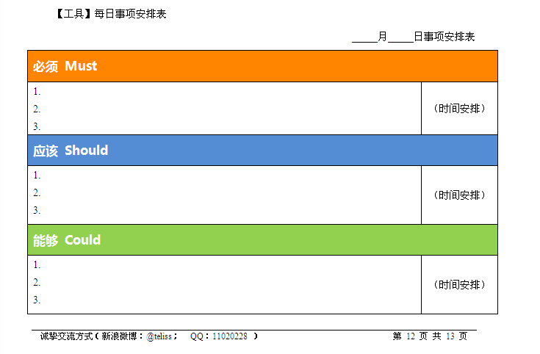
第四章 时间与时间管理具体实施
2.优先顺序
将“待完成”清单中与Deadline最接近的事项取出
根据“四象限”模型进行排序和安排
归入每日事项安排表
【工具】每日事项安排表；
这一步骤是关键，但很多人都没有这样做。

Slide 27
第四章 时间与时间管理具体实施
3.安排与实施
时间安排
将已经排序的事项，
进行时间分配（即设置Deadline）；
可以统筹安排的事项，
尽可能统筹安排；
Deadline
【工具】每日事项安排表（同上）；

Slide 28
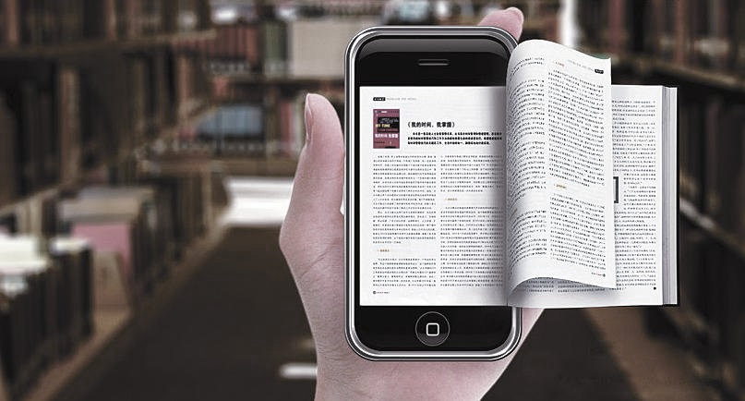
第四章 时间与时间管理具体实施
3.安排与实施
具体实施
每天挑战自己，提高效率——增加生命的宽度（亚历山大、李小龙）
琐碎时间/等待时间，充分利用（学习、沟通、思考、休息）
【工具】智能机读书/视频/音频软件/记事本；

Slide 29
第四章 时间与时间管理具体实施
4.每晚回顾
效果检视
80%的时间
重要且不紧急
当天工作按照效能四象限归类；
检视自己的时间管理状况，及时调整；
不断进步，直到形成习惯；
【工具】A4纸/白板/标签纸；
理想状态：80%时间→ 重要且不紧急的事情

Slide 30
第四章 时间与时间管理具体实施
4.每晚回顾
清单整理
每天晚上/每周结束时整理；
完成的工作划掉/删除（OA系统中保留）；
新增工作加入待完成清单；
可明确日期的事项，放入对应的日历项；
【工具】 Notebook、记事本、各种日历；

Slide 31
谢谢观赏

Slide 32
上万精品PPT模板全部免费下载
PPT汇 www.ppthui.com
PPT模板下载：www.ppthui.com/muban/ 行业PPT模板：www.ppthui.com/hangye/
工作PPT模板：www.ppthui.com/gongzuo/ 节日PPT模板：www.ppthui.com/jieri/
PPT背景图片： www.ppthui.com/beijing/ PPT课件模板：www.ppthui.com/kejian/
Notes:
模板来自于 https://www.ppthui.com 【PPT汇】

Slide 33
10000+套精品PPT模板全部免费下载
www.ppthui.com
PPT汇
PPT模板下载：www.ppthui.com/muban/ 行业PPT模板：www.ppthui.com/hangye/
工作PPT模板：www.ppthui.com/gongzuo/ 节日PPT模板：www.ppthui.com/jieri/
党政军事PPT：www.ppthui.com/dangzheng/ 教育说课课件：www.ppthui.com/jiaoyu/
PPT模板：简洁模板丨商务模板丨自然风景丨时尚模板丨古典模板丨浪漫爱情丨卡通动漫丨艺术设计丨主题班会丨背景图片
行业PPT：党政军事丨科技模板丨工业机械丨医学医疗丨旅游旅行丨金融理财丨餐饮美食丨教育培训丨教学说课丨营销销售
工作PPT：工作汇报丨毕业答辩丨工作培训丨述职报告丨分析报告丨个人简历丨公司简介丨商业金融丨工作总结丨团队管理
More+
Notes:
模板来自于 https://www.ppthui.com 【PPT汇】

